Slide 1
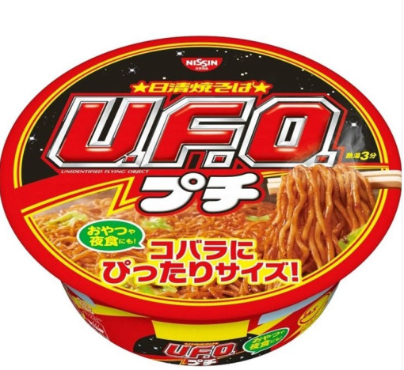
1. 라멘 - 닛신
U.F.O 야끼소바
닛신 UFO 야끼소바는 닛신에서 생산하는 인기 있는 야끼소바(볶음면) 제품입니다. 일본에서뿐만 아니라 해외에서도 많은 사랑을 받고 있습니다. 재료는 양배추, 당근 등의 야채와 돼지고기 조각이 포함되어 있어 더욱 풍부한 맛과 식감을 느낄 수 있습니다.

Slide 2
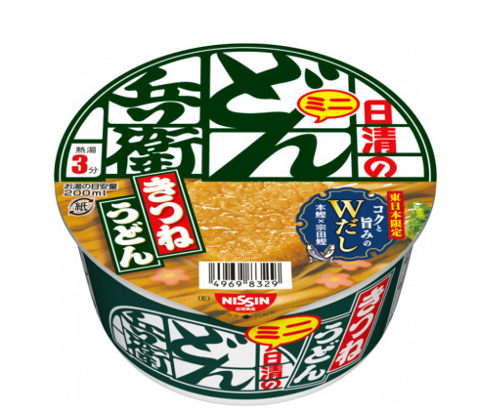
1. 라멘 - 닛신
돈베이 미니 카츠네
닛신 돈베이 미니 카츠네는 닛신에서 생산하는 인기 있는 우동 제품 중 하나입니다. 이 제품은 일본 전통 우동의 맛을 간편하게 즐길 수 있도록 만든 컵라면 제품으로, 특히 작은 사이즈로 제공되어 간편하게 먹기 좋습니다. 돈베이 미니 카츠네는 유부가 달콤하고 짭조름한 맛이 국물에 잘 어우러져 독특한 풍미를 제공합니다. 유부의 식감도 부드럽고 촉촉합니다.

Slide 3
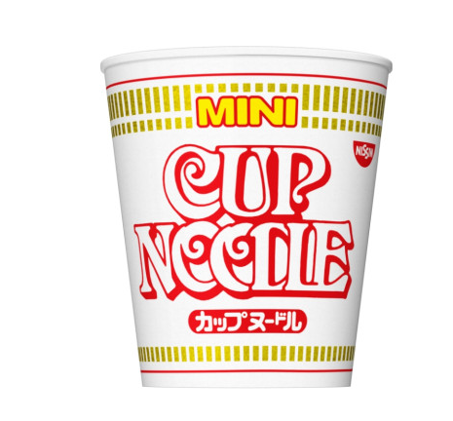
1. 라멘 - 닛신
컵 누들 오리지널
닛신 컵 누들 오리지널은 세계 최초의 컵라면으로, 1971년 닛신에서 출시한 혁신적인 컵라면 제품입니다. 이 제품은 전 세계적으로 큰 인기를 끌며 인스턴트 라면 시장에서 중요한 위치를 차지하고 있습니다. 재료는 건조된 야채와 작은 고기 조각, 계란이 포함되어 있어 풍부한 향을 내며, 식욕을 돋웁니다.

Slide 4
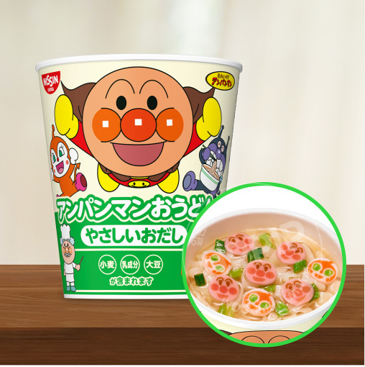
1. 라멘 - 닛신
호빵맨 컵라멘 우동
닛신 호빵맨 컵라면 우동은 일본에서 인기 있는 어린이 애니메이션 캐릭터 호빵맨을 테마로 한 컵라면 제품입니다. 이 제품은 특히 어린이들을 타켓으로 하여 만들어졌으며, 귀여운 캐릭터와 건강한 재료로 부모와 아이들 모두에게 인기를 끌고 있습니다. 이 컵라면은 어린이들을 위한 제품인 만큼, 저염으로 만들어졌으며, 인공 첨가제를 최소화하여 건강을 고려한 제품입니다.

Slide 5
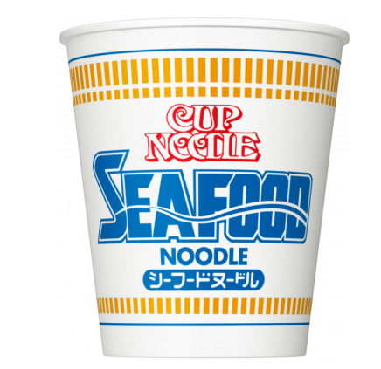
1. 라멘 - 닛신
닛신 컵 누들 씨푸드
닛신 컵 누들 씨푸드는 닛신에서 생산하는 인기 있는 컵라면 중 하나로, 해산물 맛을 기본으로 한 컵라면 입니다. 이 제품은 일본뿐만 아니라 전 세계적으로 많은 사랑을 받고 있으며, 해산물의 풍부한 맛과 향이 특징입니다. 다양한 해산물 재료와 함께 크리미한 국물이 어우러져 해산물의 풍부한 향을 느낄 수 있습니다. 해산물의 감칠맛이 국물에 잘 배어 있습니다.

Slide 6
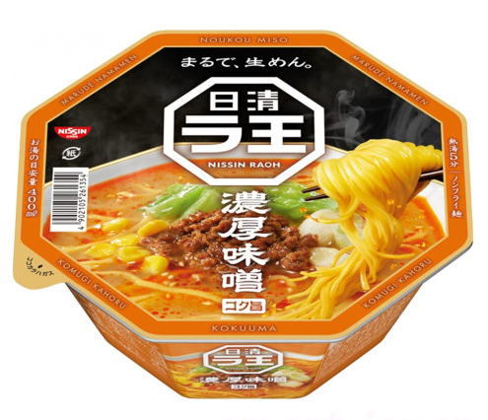
1. 라멘 - 닛신
라오 컵라면
닛신 라오 컵라면은 닛신에서 제조하는 프리미엄 인스턴트 라면 브랜드입니다. 닛신 라오는 고급스러운 맛과 품질로 많은 인기를 끌고 있습니다. 닛신 라오는 다양한 맛의 국물을 제공하며, 대표적으로 소유(간장), 미소(된장), 시오(소금) 베이스가 있습니다. 각 국물은 깊고 진한 맛을 내며, 전통적인 일본 라면의 풍미를 잘 살리고 있습니다.

